Slide 1

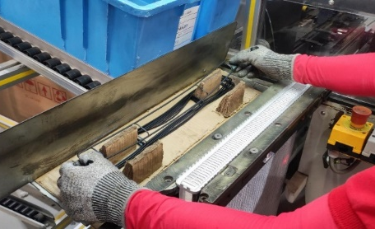
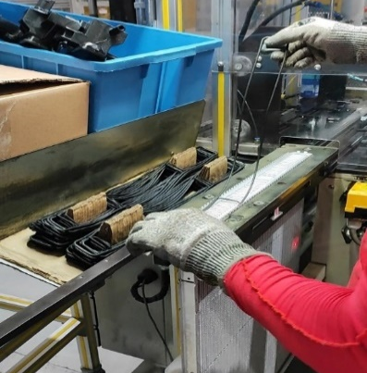
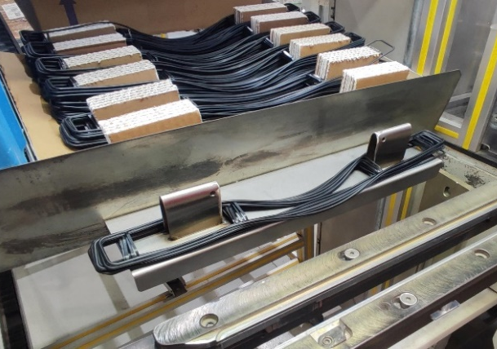
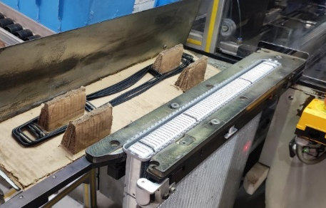
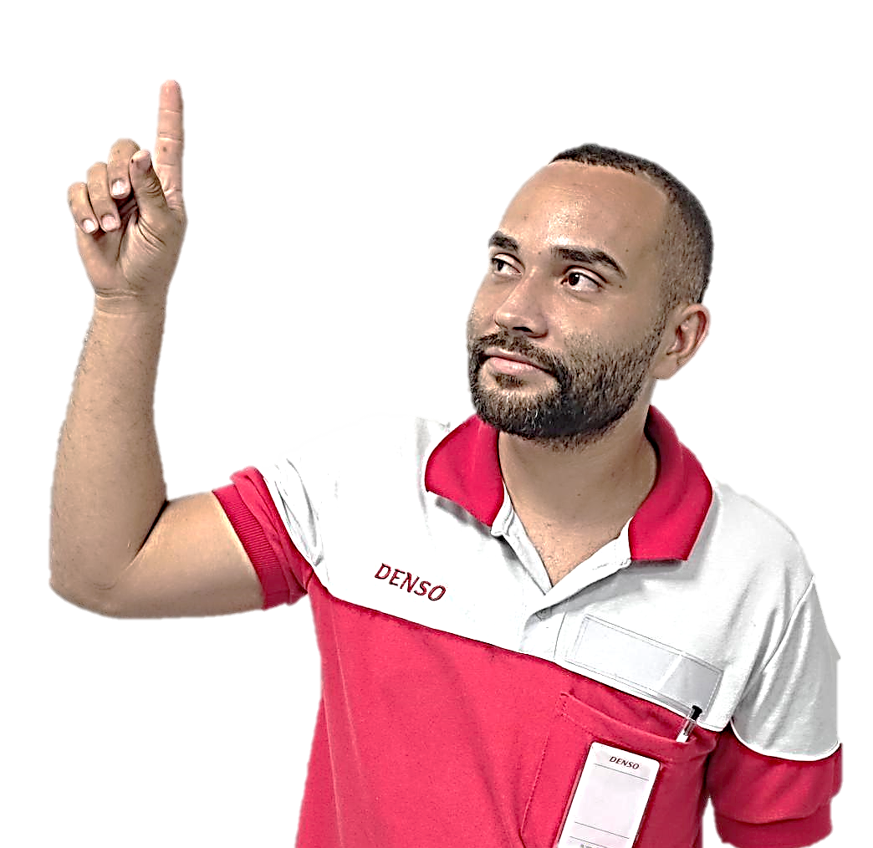
Ações e contramedidas
PLANO DE AÇÃO - 5W 2H |  |  | Projeto: Eliminar o Refugo pelo modo de falha de vazamento pela cravação devido a guarnição deslocada no bloco 27mm T4 |  |  |  | Data: 22/02/2024
 |  |  | Líder: Everton |  | Equipe: Everton, Lucimário, Ystefero, William, Rafael e Andre
ATIVIDADE | OBJETIVO DA MELHORIA | MEDIDA DE MELHORIA |  | LOCAL DA MELHORIA | RESPONSÁVEL | CUSTO DA MELHORIA | TEMPO ESTIMADO
WHICH (QUAL) | WHAT (O QUE ) | HOW (COMO) |  | WHERE (ONDE) | WHO (QUEM) | HOW MUCH (QUANTO) | WHEN (QUANDO)
Alterar o local e a forma de armazenamento das guarnições no PDT. | Armazenar as guarnições mais próximo do bloco e com mais facilidade para retirada na colmeia, evitando assim que a mesma enrosque nas divisória da embalagem e sofra um estiramento | Criação de um dispositivo feito em chapa de aço para armazenamento das guarnições no PDT |  | PDT Montagem de radiadores | Ronan H. Ferramentaria | R$ - | 1 dia
Foi pensado em um dispositivo para mudar o local e forma de armazenamento das guarnições no PDT, deixando a peça mais próxima do bloco e com mais facilidade para retirada na colmeia

Slide 2
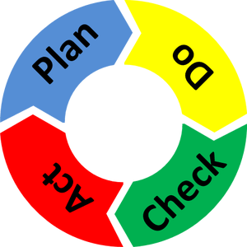
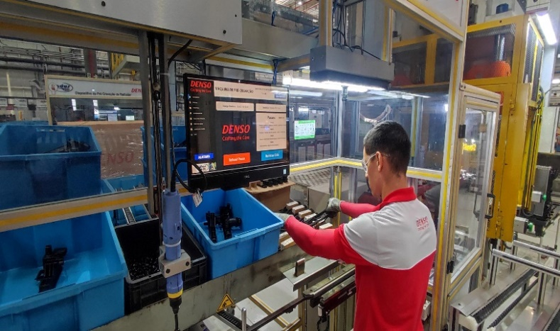
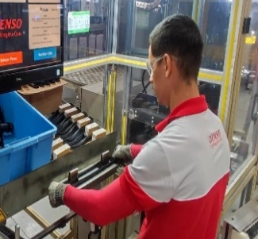


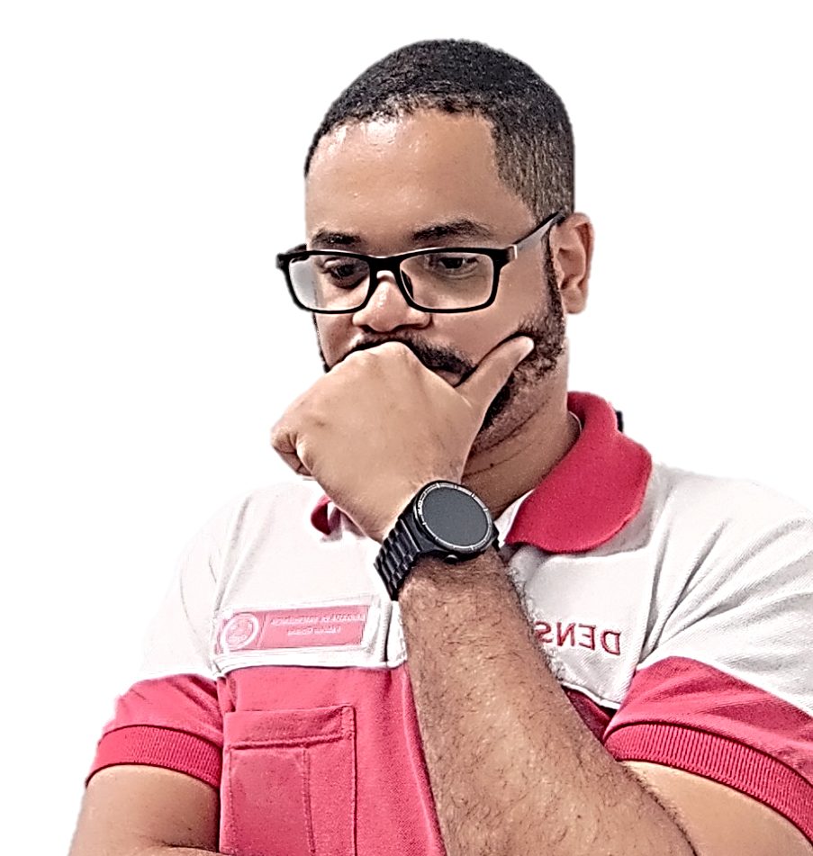
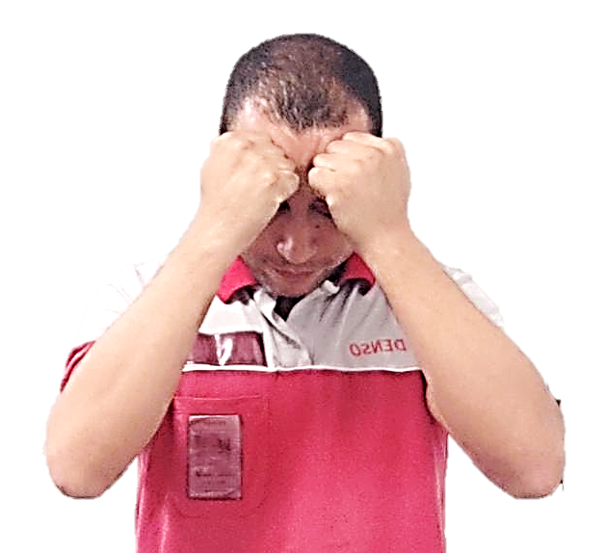
Verificações das ações e contramedidas implementada
PLANO DE AÇÃO - 5W 2H |  |  | Projeto: Eliminar o Refugo pelo modo de falha de vazamento pela cravação devido a guarnição deslocada no bloco 27mm T4 |  |  |  | Data: 22/02/2024
 |  |  | Líder: Everton |  | Equipe: Everton, Lucimário, Ystefero, William, Rafael e Andre
ATIVIDADE | OBJETIVO DA MELHORIA | MEDIDA DE MELHORIA |  | LOCAL DA MELHORIA | RESPONSÁVEL | CUSTO DA MELHORIA | TEMPO ESTIMADO
WHICH (QUAL) | WHAT (O QUE ) | HOW (COMO) |  | WHERE (ONDE) | WHO (QUEM) | HOW MUCH (QUANTO) | WHEN (QUANDO)
Alterar o local e a forma de armazenamento das guarnições no PDT. | Armazenar as guarnições mais próximo do bloco e com mais facilidade para retirada na colmeia, evitando assim que a mesma enrosque nas divisória da embalagem e sofra um estiramento | Criação de um dispositivo feito em chapa de aço para armazenamento das guarnições no PDT |  | PDT Montagem de radiadores | Ronan H. Ferramentaria | R$ - | 1 dia
A guarnição não fica acomodada da mesma forma que fica na colmeia da embalagem, podendo gerar outros problemas no futuro
A alteração gerou um acréscimo de mais uma operação de transbordo da colmeia para o dispositivo, aumentando o tempo ciclo do produto com uma atividade que não gera valor agregado

